Slide 1
Covid-19 Epidemioloģiskā situācija
SPKC
05.01.2021

Slide 2
Covid-19 gadījumu skaits un gadījumu skaita izmaiņas intensitāte pa nedēļām

Slide 4
Covid-19 testu skaits un pozitīvo testu rezultātu īpatsvars pa nedēļām

Slide 6
Covid-19 gadījumu skaita īpatsvars dažādās vecuma grupās pa nedēļām

Slide 7
Covid-19 gadījumu skaits uz 100 000 iedz. dažādās vecuma grupās pa nedēļām

Slide 8
14-dienu Covid-19 gadījumu skaits uz 100 000 iedz. Latvijas reģionos pa nedēļām (uz 27.12.2020.)
Reģions | Skaits | Uz 100 000 iedz.
Latgale | 2359 | 906,5
Zemgale | 1585 | 688,1
Rīga | 3890 | 614,9
Pierīga | 1590 | 429,0
Kurzeme | 711 | 296,1
Vidzeme | 429 | 230,5
Latvija* | 10655 | 555,0
* Iekļauj arī gadījumus, kuriem nav identificēta dzīvesvieta

Slide 9
14-dienu Covid-19 gadījumu skaits uz 100 000 iedz. Latvijas reģionos pa nedēļām (uz 27.12.2020.)

Slide 10
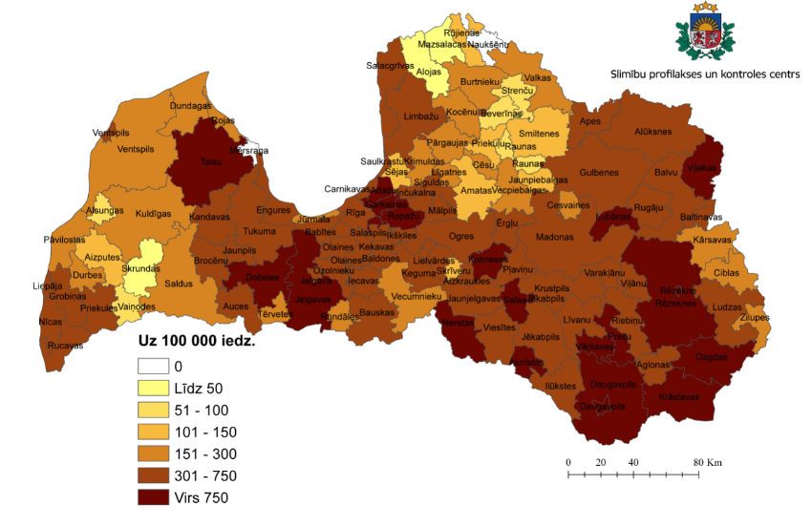
14 dienu Covid-19 gadījumu skaits uz 100 000 iedz. administratīvajās teritorijās uz 03.01.2021. (salīdzinājums ar 27.12.2020.)
Novads
Lubānas novads | 1862,2
Rēzekne | 1510,2
Jēkabpils | 1473,0
Ropažu novads | 1448,4
Aknīstes novads | 1309,5
Krāslavas novads | 1234,6
Dagdas novads | 1206,3
Daugavpils | 1116,4
Vārkavas novads | 1115,4
Salas novads | 1051,7
Dobeles novads | 1037,0
Jēkabpils novads | 1010,6
Viļakas novads | 983,9
Preiļu novads | 983,0
Ādažu novads | 946,2
Neretas novads | 944,0
Talsu novads | 937,1
Garkalnes novads | 930,2
Kokneses novads | 873,6
Daugavpils novads | 840,2

Slide 12
Covid-19 infekcijas reproduktivitātes koeficients (R) pa dienām

Slide 13
Covid-19 infekcijas reproduktivitātes koeficients (R) pa dienām (uz 29.12.2020 R=0,9, uz 04.01.2021. R = 1,1)

